Slide 1
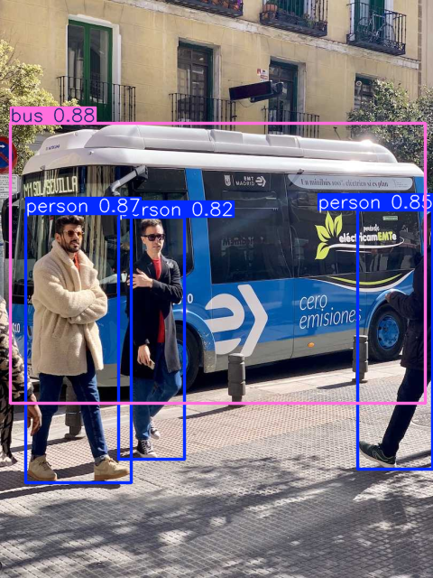
Camera degradation health score
Báo cáo thực hành T1
Giám sát chất lượng camera RGB
trong bối cảnh xe ADAS
1 ảnh đường phố
5 loại degradation
21 mẫu benchmark
01
Notes:
Ảnh sạch có 4 detection thuộc nhóm đối tượng giao thông. Benchmark dùng ảnh demo, không phải tập KITTI của paper. Trình bày như case study nhỏ.
Nguồn benchmark: camera_health_lab_results.zip do người dùng cung cấp, per_image_metrics.csv và config.json. Nguồn ảnh gốc: https://ultralytics.com/images/bus.jpg.

Slide 2
Phần tái hiện từ paper
Aher (2026), arXiv:2605.05439v1
Công thức GSHI target
H* = ∏ᵢ (1 − sᵢ)^(wᵢ αg(i))
Motion blur: 1,54 Low light: 1,30
Sensor noise: 1,05 Exposure shift: 0,95
Nhóm tái hiện
Phạm vi còn lại
Công thức và trọng số GSHI
Severity sweep giản lược
Chưa huấn luyện CNN monitor
Chưa đánh giá mAP hay early warning
02
Notes:
Paper: Safety-Critical Camera Reliability Monitoring for ADAS via Degradation-Aware Uncertainty Pattern Analysis, arXiv:2605.05439v1. https://arxiv.org/html/2605.05439v1, III-A, IV-F, Table I và VI. Dùng trọng số 1.05 đã làm tròn như Table I. H* được tính từ severity do simulator cung cấp, không dự đoán từ ảnh. Các phép sinh ảnh của nhóm khác simulator physics-aware của tác giả.
Nguồn benchmark: camera_health_lab_results.zip do người dùng cung cấp, per_image_metrics.csv và config.json. Nguồn ảnh gốc: https://ultralytics.com/images/bus.jpg.

Slide 3
Thiết lập benchmark
Dữ liệu và detector
Các metric
Ảnh bus.jpg, cạnh dài 640 px
YOLOv8n pretrained, giữ nguyên weights
Confidence ≥ 0,25, ghép box IoU ≥ 0,50
Laplacian variance: độ sắc nét
Saturation ratio: pixel sáng ≥ 250
Entropy: phân bố cường độ ảnh
Health proxy: sharpness × exposure
Degradation
Giữ box tham chiếu
Blur, thiếu sáng, noise, cháy sáng
Thêm blur + noise để thử lỗi phối hợp
Severity: 0 / 0,25 / 0,50 / 0,75 / 1
Tỷ lệ box ghép được với 4 box ảnh sạch
Chỉ đo consistency với ảnh sạch
Không có nhãn ground truth để tính mAP
03
Notes:
Metric definitions lấy từ notebook và config. Health proxy dùng ảnh sạch tham chiếu, clip các thành phần về [0,1]. Vì vậy khác learned single-image monitor trong paper. Clean-box retention ghép cùng class và IoU>=0.5, mẫu số là 4 prediction ảnh sạch. Không phải recall ground truth.
Nguồn benchmark: camera_health_lab_results.zip do người dùng cung cấp, per_image_metrics.csv và config.json. Nguồn ảnh gốc: https://ultralytics.com/images/bus.jpg.

Slide 4
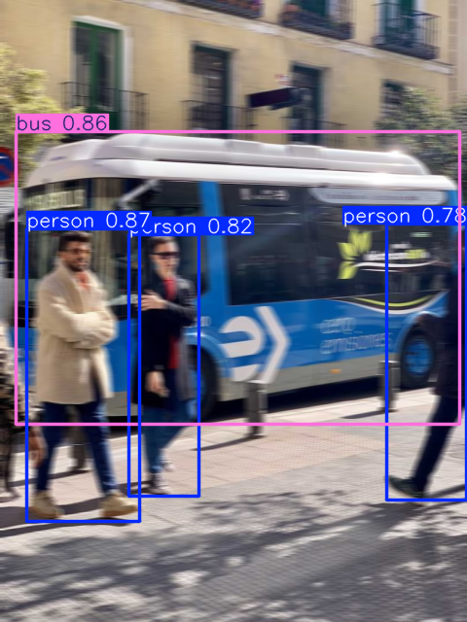
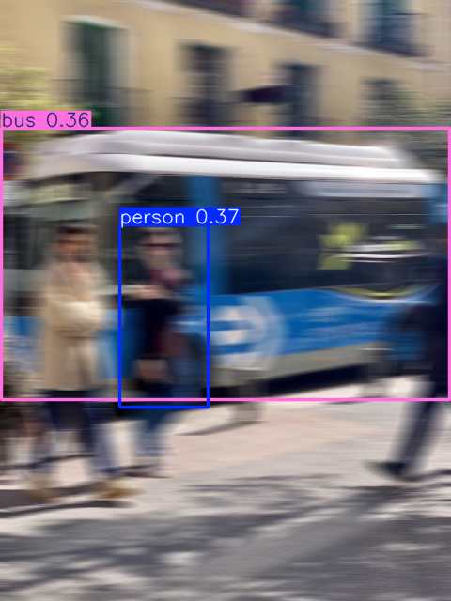
Blur mạnh làm mất box tham chiếu
s = 0,25
s = 1,00
Laplacian: 2.702 xuống 132
YOLO: 4 xuống 2 detections
Mức s = 1,00 giữ 2/4 box ảnh sạch
Proxy giảm sớm hơn mất box
04
Notes:
Laplacian clean 2702.100909, motion blur s=1:132.096191. Health proxy .048886, retention .5, 2 detections. Ở s=.25 proxy .145552 nhưng retention vẫn1. Không gọi đây là early warning theo paper vì không có mAP và đây là reference-based proxy.
Nguồn benchmark: camera_health_lab_results.zip do người dùng cung cấp, per_image_metrics.csv và config.json. Nguồn ảnh gốc: https://ultralytics.com/images/bus.jpg.

Slide 5
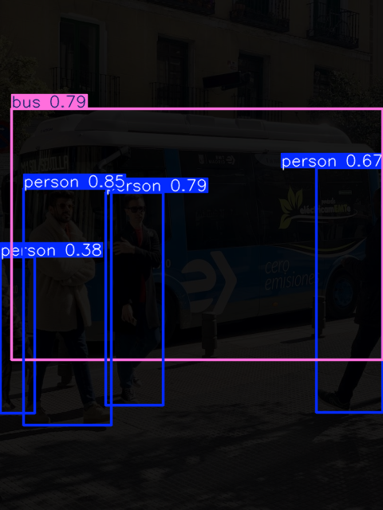
Ảnh rất tối vẫn giữ 4 box tham chiếu
YOLO trả về 5 detections ở s = 1,00
4 box sạch vẫn ghép được, confidence ghép 0,775
92,7% pixel tối
Health proxy ≈ 0,001
05
Notes:
low_light severity1 dark_ratio=.926618, health_proxy=.000840, detections5, retention1, matched_confidence=.774502. Confidence của 4 boxes ghép sạch vẫn cao. Không suy ra ảnh tối luôn an toàn hoặc detector accuracy tốt vì không có ground truth. Mapping lowlight chỉ nhân intensity, không mô phỏng photon starvation đầy đủ.
Nguồn benchmark: camera_health_lab_results.zip do người dùng cung cấp, per_image_metrics.csv và config.json. Nguồn ảnh gốc: https://ultralytics.com/images/bus.jpg.

Slide 6
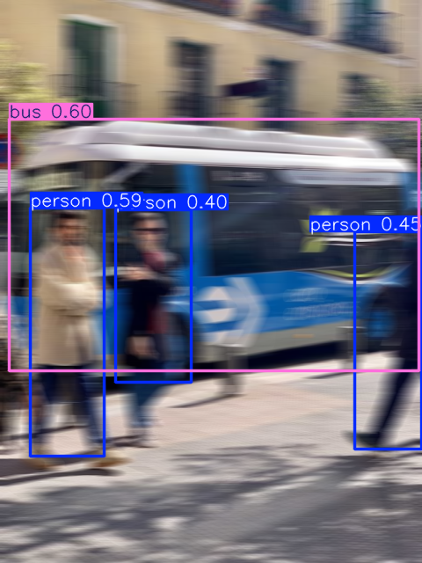
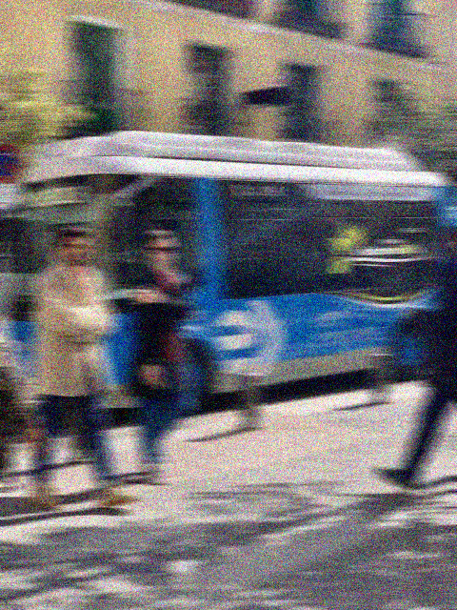
Noise khiến health proxy đánh giá sai
0 detection
Noise làm Laplacian tăng
Proxy coi ảnh là khỏe
dù YOLO không còn box
Entropy cũng gần giữ nguyên
7,776 so với 7,848 bits
Blur, s = 0,75
Blur + noise, s = 0,75
Laplacian: 177
Health proxy: 0,066
Giữ box: 4/4
Laplacian: 7.708
Health proxy: 1,000
Giữ box: 0/4
06
Notes:
Failure case lấy từ measured data, không suy đoán. motion_blur .75 Lap177.265773 proxy .065603 retention1 entropy7.776353. blur_noise .75 Lap7708.150950 proxy1 retention0 detections0 entropy7.847574. GSHI target của mixed degradation .027584 là nhãn biết trước, không phải estimated score.
Nguồn benchmark: camera_health_lab_results.zip do người dùng cung cấp, per_image_metrics.csv và config.json. Nguồn ảnh gốc: https://ultralytics.com/images/bus.jpg.

Slide 7
Kết quả tại severity = 1,00
Noise đơn: proxy 0,997 nhưng chỉ giữ 3/4 box
Blur + noise: proxy 1,000 nhưng giữ 0/4 box
07
Notes:
Đồ thị lấy tất cả modes tại severity1. Proxy [.048886,.000840,.996760,.386635,1]; retention [.5,1,.75,1,0]. Retention có thể bỏ qua false positives hoặc lỗi clean predictions. Chỉ một ảnh, không có error bars hoặc tuyên bố ý nghĩa thống kê.
Nguồn benchmark: camera_health_lab_results.zip do người dùng cung cấp, per_image_metrics.csv và config.json. Nguồn ảnh gốc: https://ultralytics.com/images/bus.jpg.

Slide 8
Kết luận và hướng cải thiện
Kết luận từ benchmark
Metric đơn giản phản ứng với blur và cháy sáng
Noise có thể làm health proxy tăng sai
Health target GSHI giảm theo công thức đặt trước
Đề xuất cho hệ ADAS
Khi phát hiện nhiều lỗi phối hợp, giảm tin cậy camera
và kiểm tra thêm tín hiệu perception hoặc sensor khác
Giới hạn: 1 ảnh, simulator giản lược, thiếu ground truth
Bước tiếp: thêm ảnh ngày/đêm và đánh giá detection với nhãn
08
Notes:
Đề xuất down-weight là nhận xét lab, không phải chính sách safety đã xác minh. Threshold proxy=.6 do nhóm chọn có thể bỏ sót mixed-noise failure; không dùng nó đơn độc. Phần tái hiện hoàn thành công thức GSHI và severity sweep. Paper https://arxiv.org/html/2605.05439v1 có learned monitor và detector-coupled evaluation rộng hơn; không khẳng định benchmark này tái hiện kết quả tác giả.
Nguồn benchmark: camera_health_lab_results.zip do người dùng cung cấp, per_image_metrics.csv và config.json. Nguồn ảnh gốc: https://ultralytics.com/images/bus.jpg.

